Slide 1
Eerste beskawings in RSA
Die San/Khoi

Slide 2
i. Hottentotten au±' der Ja gd.

Slide 3
Die San
Jagter-versamelaars
- Geleef van die veldkosse en jag
- 10 000 jaar gelede

Slide 4
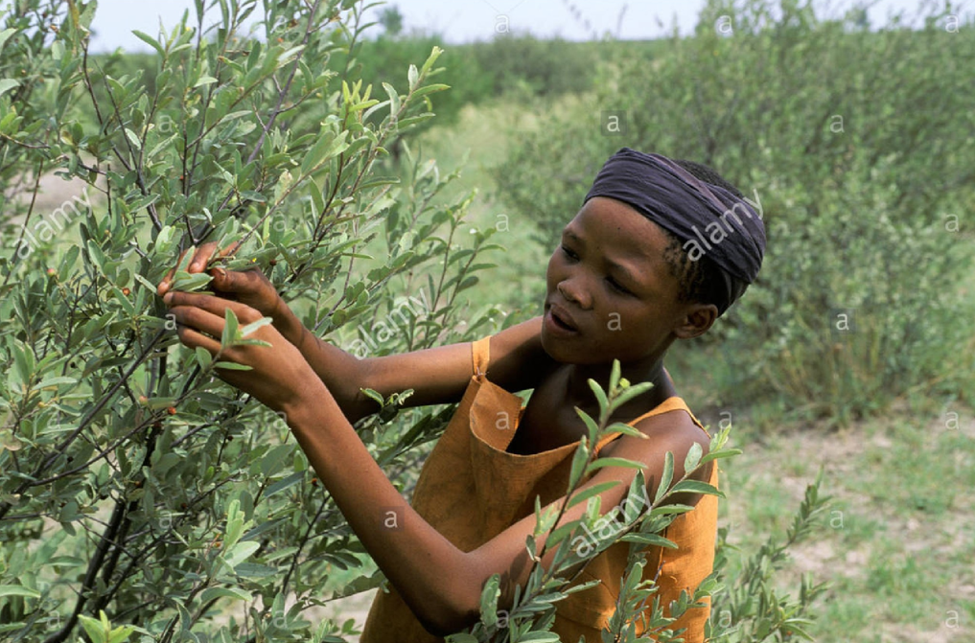
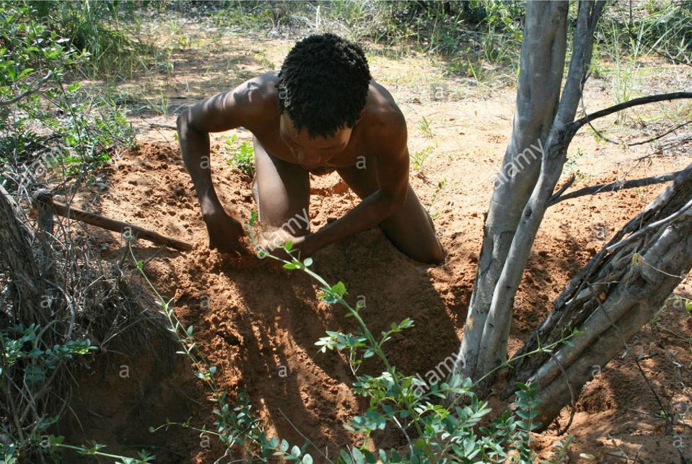
Die Mans
Gejag met pyl en boë en klipmesse en knopkieries.
Gif van slange en giftige plante gebruik.
Die Vrouens
Versamel veldkosse
Maak klere en velkomberse

Slide 5
Water
Plante
Ondergronds
Oggend dou
Houers van volstruisdoppe en kalbasse gestoor.

Slide 6
VUUR
Vuur gemaak deur stokkies vinnig in die holte van stuk hout heen-en-weer te draai.
Droë gras op houtjie gepak wanneer rook uitkom
Stokkies weer gedraai tot grassies aan die brand slaan.

Slide 7
Rotskuns/ Tekeninge
San woon in grotte of onder kranse
Sjamaan (medisyne man/vrou)
In ‘n beswyming ( droom) waar hul vreemde dinge sien en dit teken. Elande het groot betekenis ingehou
Verf was gemaak van plantsap, klei, houtskool, bloed, eierwit en as. Minerale is gebruik om kleur te kry bv rooi.

Slide 8
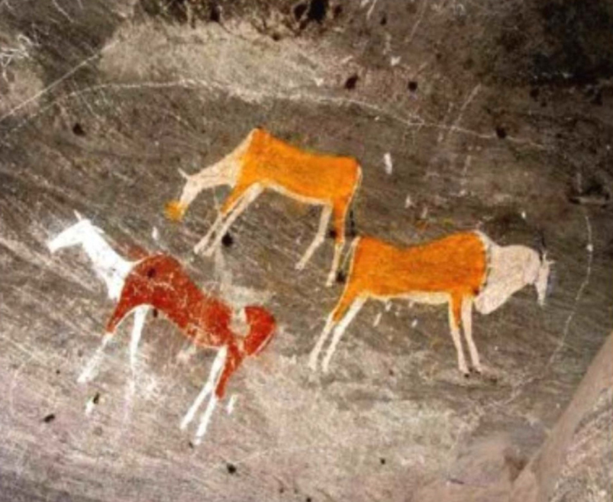
Geverf met vere, dierehare, riete
- Weskaap kom tekeninge voor in Koue Bokkeveld
en in die Cederberge.
.

Slide 10
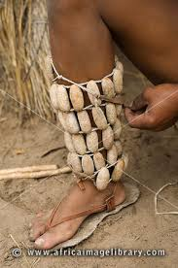
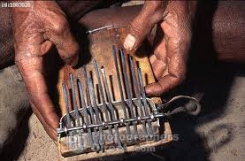
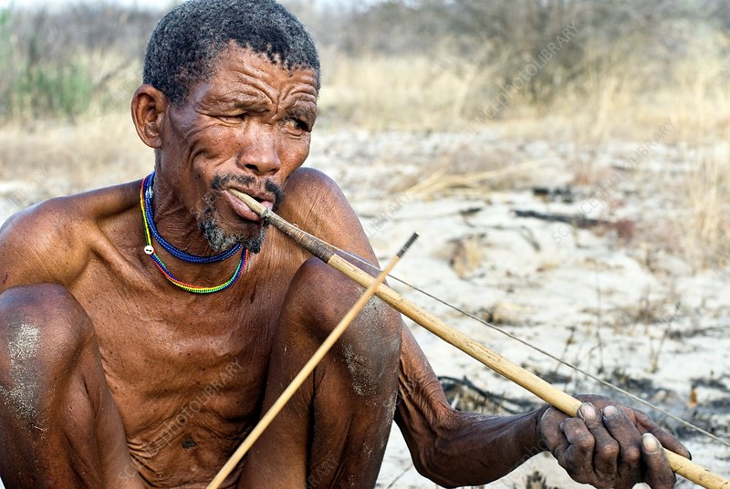

Slide 11
Die Khoi

Slide 12
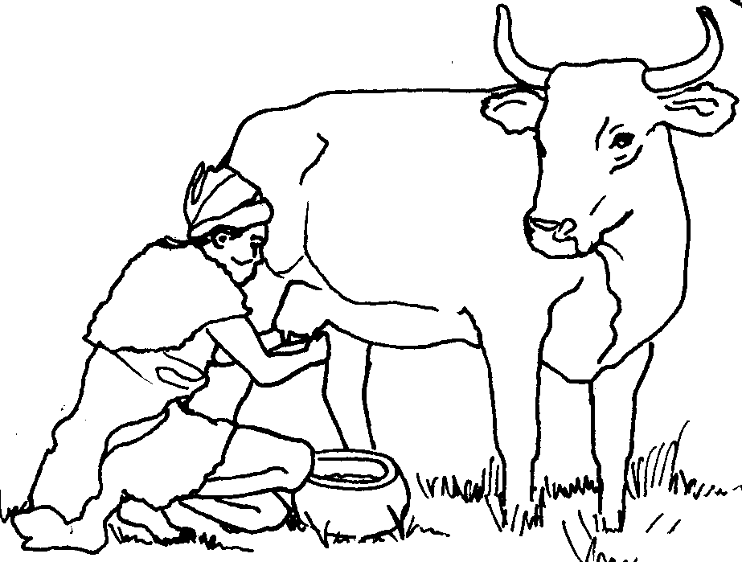
Veeboere
Beeste en bokke wat die Khoi aangehou het was nie eintlik bedoel vir vleis nie, maar vir melk. Hulle het melk laat suur word voordat hulle dit gedrink het.

Slide 13
- Die vrouens het ook 'n soort wyn gemaak van heuning en dit is meestal om die kampvuur saans gedrink. Mans - Die mans se werk was om te jag. Hulle het meestal wild gevang met valstrikke en het ook honde aangehou wat dan gehelp het met die jag. - Omdat die Khoekhoen vee aangehou het het hulle meestal op een plek gebly.
Vrouens

Slide 14
Matjies hutte
- Bestaan uit 'n raamwerk van hout (latte) wat bedek is met
matjies (dun riete wat aanmekaar gevleg en vasgebind is).
- Hutte kon maklik opgeslaan word, maar was stewiger as die
skerms van die San.
.

Slide 15
Hutte is in 'n kring opgeslaan met 'n kraal van takke in die
middel, dit het die vee beskerm teen wilde diere en ook teen diefstal.

Slide 16
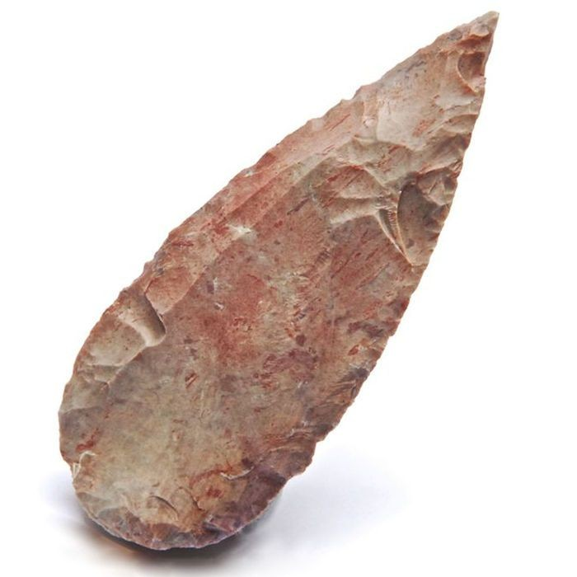
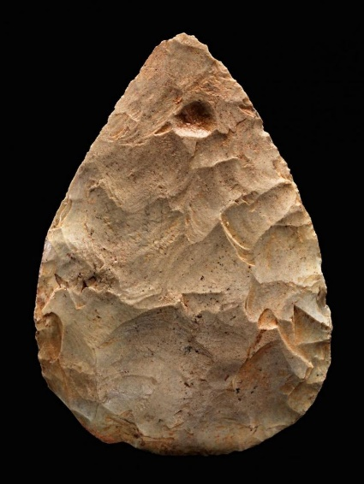
Die Khoi het vir hulself klere van skaapvelle gemaak, wat in die winter met die wollerige kant na binne gedra is, en in die somer met die gladde kant binnetoe.
Die kaptein van die stam se klere was meestal van leeu- of tiervel.
Hulle het ook daarvan gehou om ivoorringe om die arms en velringe om die enkels te dra as versierings. Die vrouens het hul vel klere met krale en ander voorwerpe versier.

Slide 17
Hul god se naam was Tsiu of Goab.
Als geskape asook mense se gesondheid beheer.
Sang en dans was baie belangrik vir hulle.
Eie musiekinstrumente gemaak
Tromme is uit klei gemaak en met diervel oorgetrek.
Die goura was ń soort fluit wat baie gewild was.

Slide 18
- Geen Khoi meer oor vandag. - Van die Khoekhoen is met mense uit ander volke soos die San, swartmense en blankes getroud. Ander volke soos die Griekwas het hieruit ontstaan. - Pokkeepidemie in die Kaap. Die Khoekhoen wat baie in kontak was met die blankes, het egter die siekte opgetel, versprei en groot getalle van die Khoi- bevolking het gesterf

Slide 19
Thank you

